Slide 1

NÁZEV:VY_32_INOVACE_08 MATEMATIKA 1.R
NÁZEV ŠKOLY: ZŠ DOLNÍ BENEŠOV
AUTOR:ADELHEIDA RYCKOVÁ
ČÍSLO PROJEKTU:cz.1.07/1.4.00/21.1262
TEMA: METR

Slide 2
Anotace
Metr
Druhy a využití
Co měříme metrem
Příklady a slovní úlohy
Žáci pracují na interaktivní tabuli fixem
Správné řešení se objeví po kliknutí

Slide 3
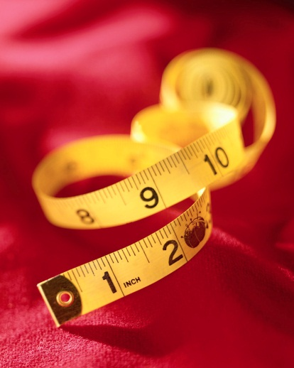

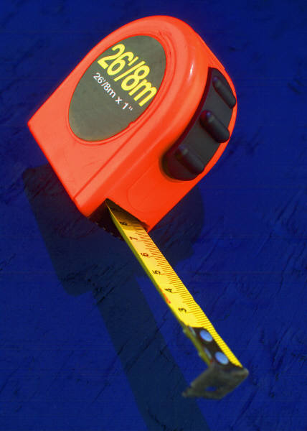
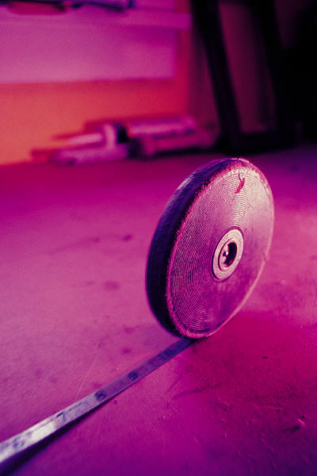
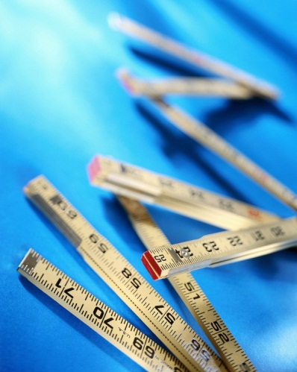
Metr
KREJČOVSKÝ METR
Zasunovací metr
SKLÁDACÍ METR
PRAVÍTKO
PÁSMO

Slide 4
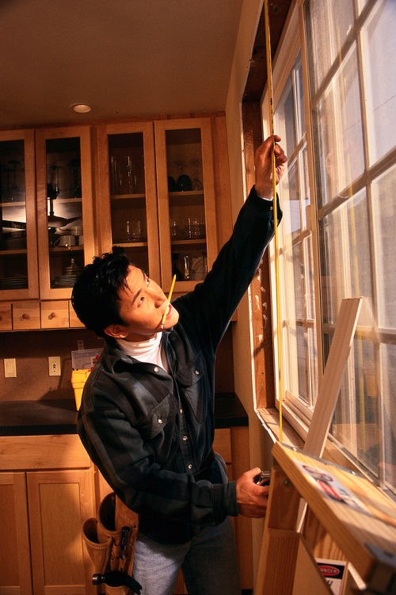
Co všechno můžeme měřit?

Slide 5


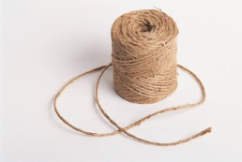
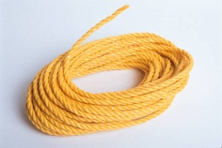

Podthrni, co měříme na metry?
Vejce
, látka, , stužka,
, , koberec, ,
provázek, lano, prkno, drát
, ,záclona.
mouka
uhlí
cukr
mléko
žvýkačka
brambory

Slide 6
ČTI A OPIŠ!
3m 5m 10m 8m 20m 4m 12m
--------------------------------------------------------------------------------
VYPOČÍTEJ!
1m + 6m = __m 14m + 3m = __m
6m + 4m = __m 18m + 2m = __m
7m - 5m = __m 15m - 4m = __m
9m - 3m = __m 16m - 6m = __m

Slide 7
Maminka si koupila na šaty 2 m růžové látky a 4 m žluté látky.
Kolik látky si maminka koupila?
Výpočet: ____________________
Odpověď: ____________________
____________________________.

Slide 8
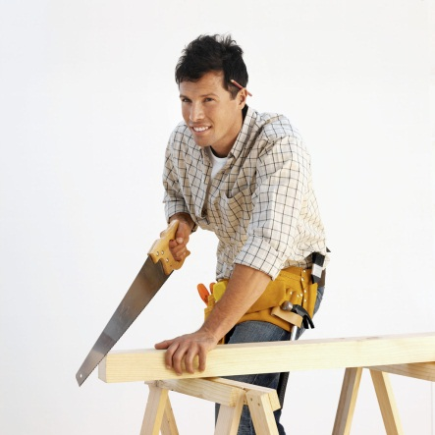
Tatínek chtěl udělat boudu pro pejska. Koupil 15 m prken, 4 m mu zůstaly. Kolik metrů prken spotřeboval?
15 m – 4 m = 11 m
Výpočet:____________
Odpověď:_____________
____________________.

Slide 9
Citace
Obrázky byly vytvořeny v otevřené galerii Microsoft office.
Text je vytvořen autorem materiálu.
15.2.2012

